Slide 1
OTVARANJE Biznisa
Ime i prezime: Ivan Jurić i Karlo Dvornik, 3. A
Školska god. 2019./2020.

Slide 2
Zašto otvoriti biznis
Zbog imovinske situacije
Zbog želje da bude „sam svoj šef”
Zbog ne mogućnosti nalaženja posla

Slide 3
Glavne Razlike između obrta i tvrtke
Troškovi osnivanja
plaće i prateće obveze
Odgovornost

Slide 4
Što otvoriti obrt ili trgovačko društvo
Obrt
Slobodni
Vezani
Tvrtka
J.D.O.O.
D.O.O.
sObrt za čišćenje Mali Silov

Slide 5
NKD
Nacionalna klasifikacija djelatnosti
25 Proizvodnja gotovih metalnih proizvoda, osi strojeva i opreme
25.62 – Strojna obrada metala

Slide 6
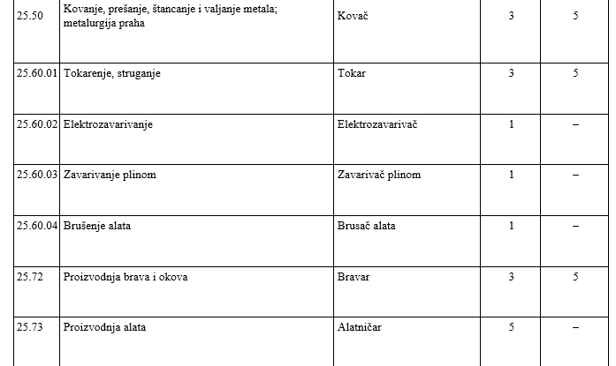
Obrazovanje za nkd
PRAVILNIK O VEZANIM OBRTIMA
Ovim Pravilnikom propisuju se vezani obrti, stupanj i vrsta stručne spreme potrebne za njihovo obavljanje

Slide 7
Porezi i prirezi
Po dohotku, Paušalni obrt, po PDV-u
Prirezi (ovise o gradu ili općini) se dodaju na porez
Dodatni Troškovi (npr. Obrtnička komora - 70kn mjesečno)
Notes:
Porez po dohotku placamo na kraju godine u postotku
Pausalni placamo svaki mjesec istu svotu ali na kraju godine razlika dobiti i potrosnje se uracunava i ako smo previse zaradili porezna uprava nam dize mjesecne poreze
Pdv placamo 25% na svaki racun

Slide 8
Specifičnosti obrta
Obrt je samostalno i trajno obavljanje dopuštenih gospodarskih djelatnosti
Za obavljanje slobodnih i vezanih obrta obrtnik mora imati obrtnicu.
Pomoć od obitelji…
Jednostavno knjigovodstvo-KPI(mogu ga obavljati sam)
Prostor
Račun u banci

Slide 9
Fiskalizacija
Certifikat – fina
Fiskalna blagajna
Fiskalizirat račun(JIR , ZKI kod), na računu ime obrta oib …
R1 osobni podatci-izdatak

Slide 10
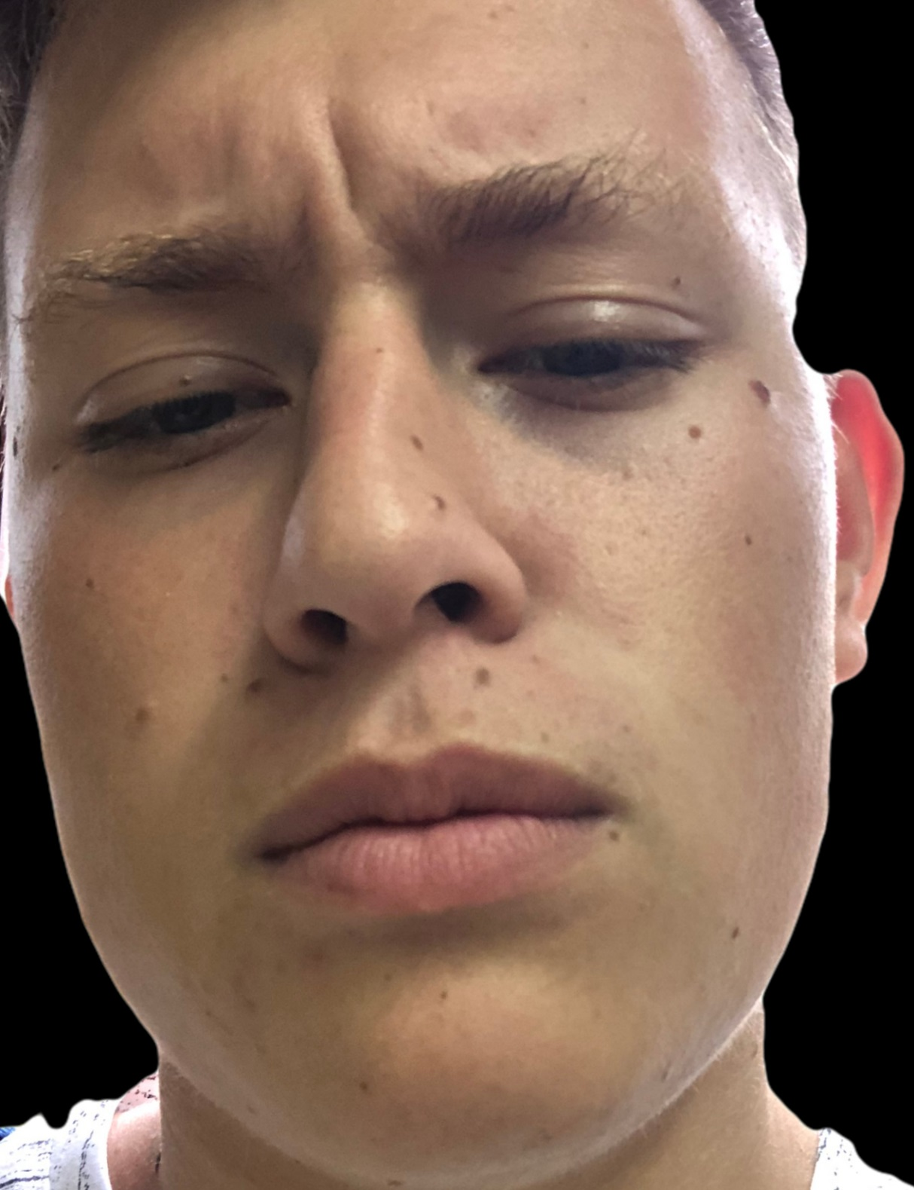
Kraj!!
Hvala vam na pažnji…

